Slide 1
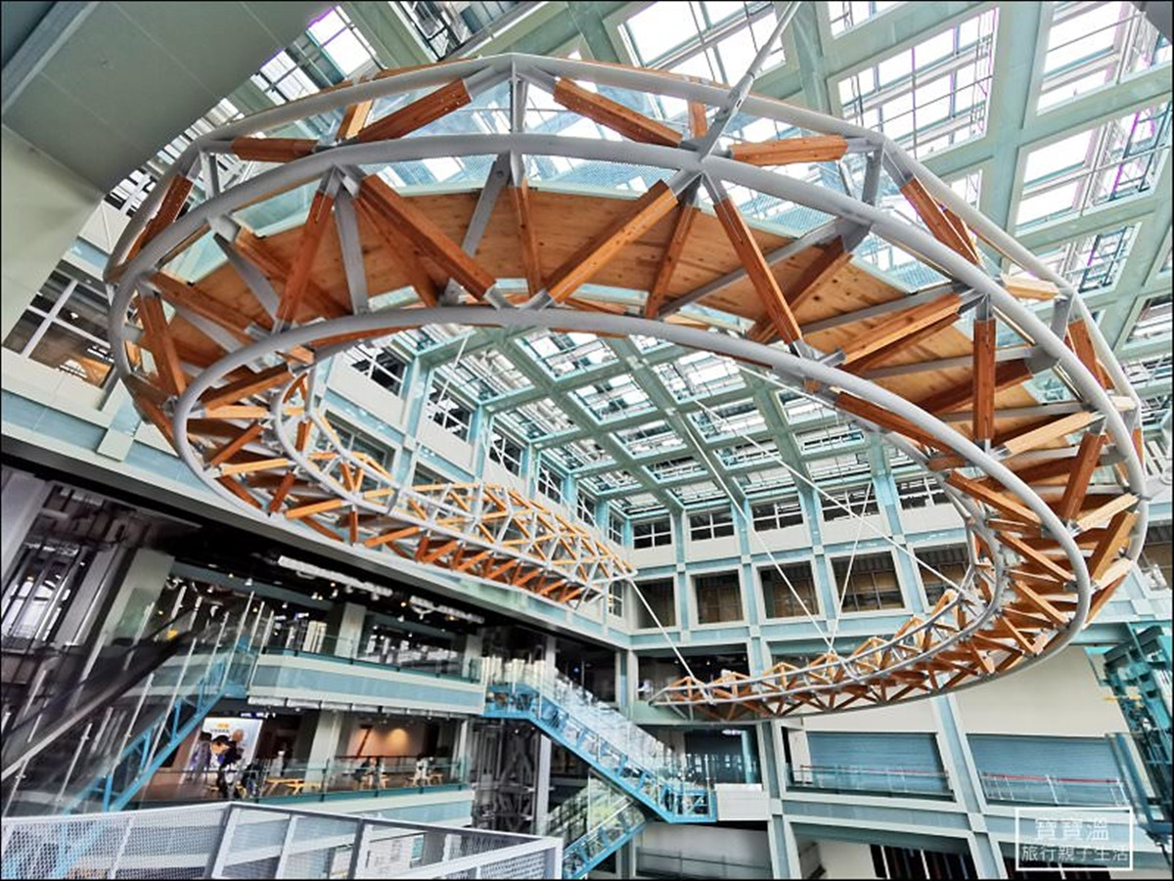
博物館之橋
博物館之橋常設展由8樓「設計的演化」、「探索博物館之橋」及9樓「發現木材的多樣性」三展示區所組成。想了解這座全台唯一一座鋼木混合的室內橋，是如何蓋成的?為什麼是彎曲的形狀?用木頭蓋橋環保嗎?...等，來一趟博物館之橋之旅，了解這座呈現構造、力學與材料之美的橋吧!
[更多資訊]

